Slide 1
АНАЛИЗ РЕЗУЛЬТАТОВ ГОСУДАРСТВЕННОЙ ИТОГОВОЙ АТТЕСТАЦИИ
ЕГЭ - 2018

Slide 2
УЧАСТИЕ ВЫПУСКНИКОВ 11 КЛАССОВ В Г И А - 2018
По состоянию на 25.05.2018 г. в 11-х классах гимназии обучались 46 человек (11А-30 чел., 11Б-16 чел.)
Дроздова Алина Андреевна, ученица 11 «А» класса,
Заря Александр Андреевич, ученик 11 «А» класса,
Иванова София Владимировна, ученица 11 «А» класса,
Макаренко Маргарита Михайловна, ученица 11 «А» класса
Орлова Полина Алексеевна, ученица 11 «А» класса,
Сергиенко Анастасия Евгеньевна, ученица 11 «А» класса,
Соколова Дарья Владимировна, ученица 11 «А» класса,
Федосеев Юрий Борисович, ученик 11 «А» класса,
Шурова Татьяна Владимировна, ученица 11 «Б» класса.

Slide 3
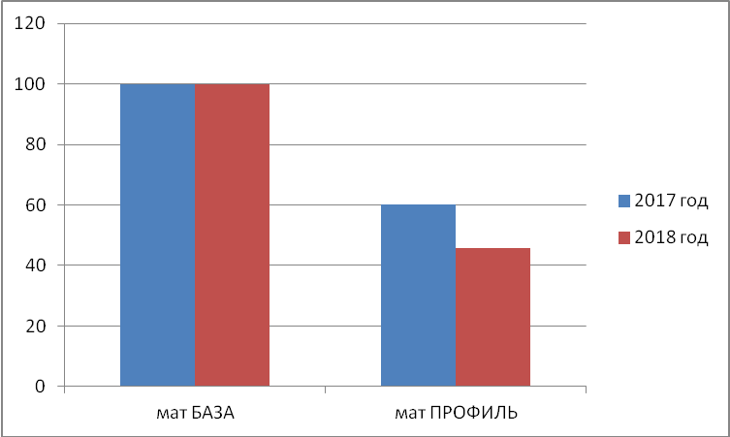
Математика: база и профиль

Slide 4
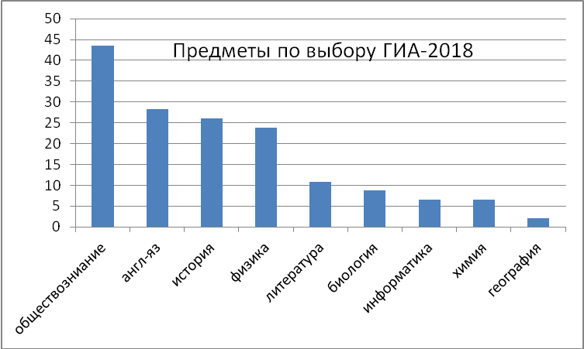
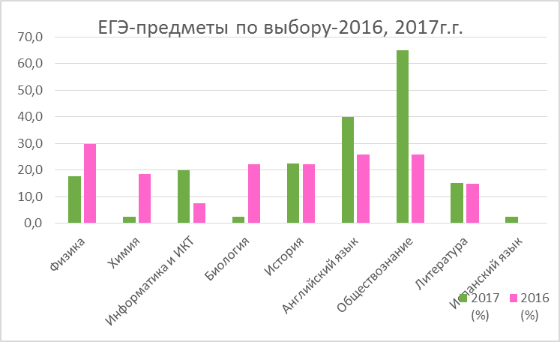
Предметы по выбору
Предпочтение при выборе экзаменов выпускники отдали обществознанию (43,47%), английскому языку (28,26%), истории (26,08), физике (23,91). От 10 до 2% выпускников выбрали литературу (10,86%), биологию (8,69%), информатику и ИКТ (6,52%), химию (6,52%), географию (2,17%). Второй иностранный язык выбран не был.

Slide 5
Количество сдаваемых предметов в форме ЕГЭ
Приняли участие в ЕГЭ- | 2017 |  | 2018
 | Количество | % | Количество | %
по 2 предметам | 0 | 0 | 3 | 6,52
по 3 предметам | 11 | 27,5 | 5 | 10,86
по 4 предметам | 24 | 60 | 18 | 39,13
по 5 предметам | 4 | 10 | 15 | 32,60
по 6 предметам | 1 | 2,5 | 4 | 8,69

Slide 6
Результаты сдачи ЕГЭ в 2017 и 2018 годах.

Slide 7
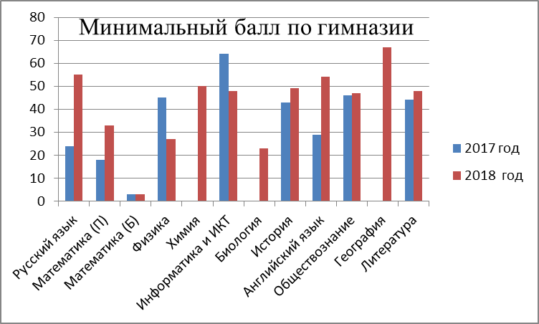

Slide 8
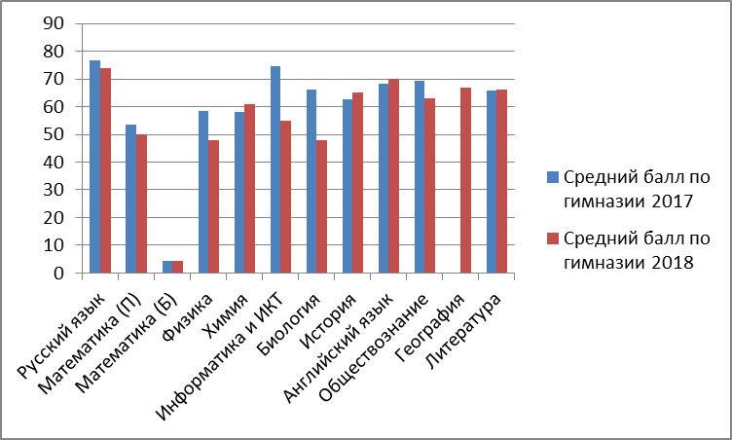

Slide 9
Название предмета ЕГЭ | Минимальный балл (Рособрнадзор) | Средний балл по гимназии | Максимальный балл по гимназии | Ф.И. выпускников, набравших высокие баллы по гимназии
Русский язык | 36 | 74 | 98 | Макаренко Маргарита Толстихина Дарья Заря Александр
Математика (П) | 27 | 50 | 74 | Сергиенко Анастасия
Математика (Б) | 3 | 4,28 | 5 | 22 человека (47,82%)
Физика | 36 | 48 | 80 | Семенова Вероника
Химия | 36 | 61 | 72 | Крымова Ксения
Информатика и ИКТ | 40 | 55 | 68 | Курильчик Иван
Биология | 36 | 48 | 70 | Крымова Ксения
История | 32 | 65 | 89 | Заря Александр
Английский язык | 22 | 70 | 83 | Дроздова Алина
Обществознание | 42 | 63 | 88 | Заря Александр
Литература | 32 | 66 | 80 | Севостьянов Сергей Атоян Олеся
География | 37 | 67 | 67 | Костин Григорий

Slide 10
Название предмета ЕГЭ | Минимальный балл (Рособрнадзор) | Средний балл по гимназии | Минимальный балл по гимназии | Ф.И. выпускников, набравших низкие баллы по гимназии
Русский язык | 36 | 74 | 36 | Приймак Павел
Математика (П) | 27 | 50 | 33 | Таран Валерия Генерозова Лилиана Воробьев Дмитрий Костин Григорий
Математика (Б) | 3 | 4,28 | 3 | Зубрицкая Анастасия Копендох Илья Приймак Павел Щеголев Даниил
Физика | 36 | 48 | 27 | Маметьев Максим
Химия | 36 | 61 | 50 | Федосеев Юрий
Информатика и ИКТ | 40 | 55 | 48 | Гратинская Валерия
Биология | 36 | 48 | 23 | Раилко Анастасия
История | 32 | 65 | 49 | Генерозов Максим
Английский язык | 22 | 70 | 54 | Таран Валерия
Обществознание | 42 | 63 | 47 | Щербаков Артем Баблоян Ани Гаваза Алина
Литература | 32 | 66 | 48 | Зубрицкая Анастасия
География | 37 | 67 | 67 | Костин Григорий
Не преодолели минимальный порог по биологии Раилко Анастасия (23 балла) по физике – Маметьев Максим (27 баллов).

Slide 11
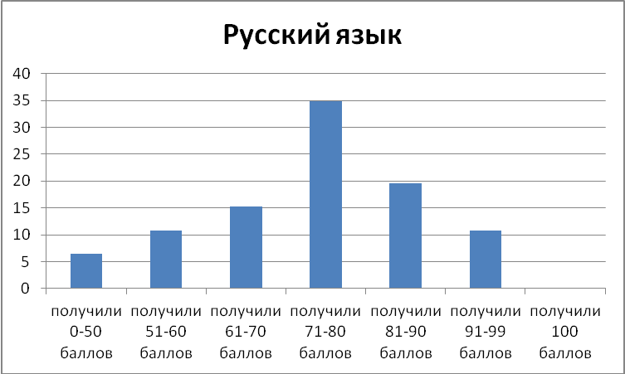
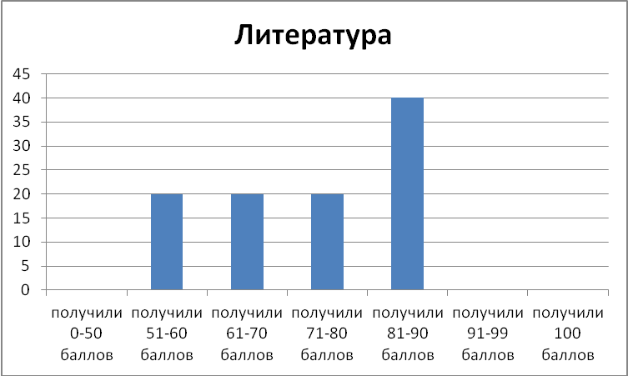
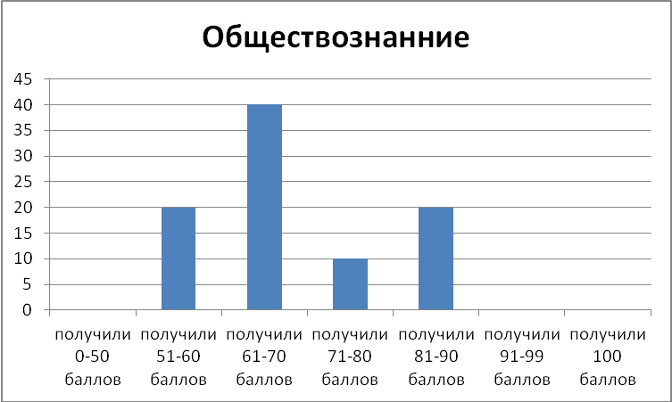
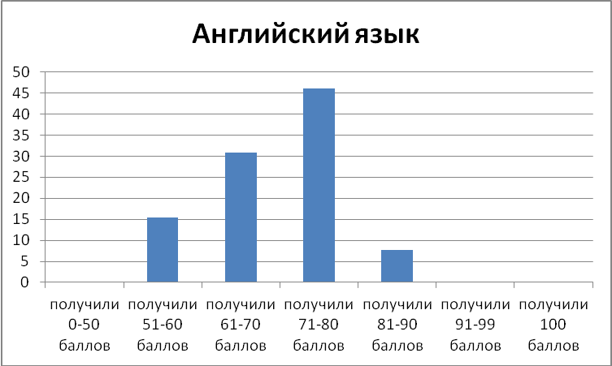
Наиболее высокие показатели качества подготовки выпускников в 2018 г.
Учителя: Белоусова Т.В., Антонов В.В., Никифорова Р.Н., Богданова Т.Ю.

Slide 12
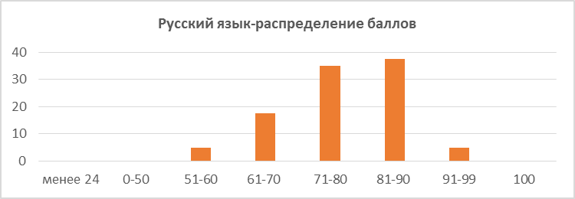
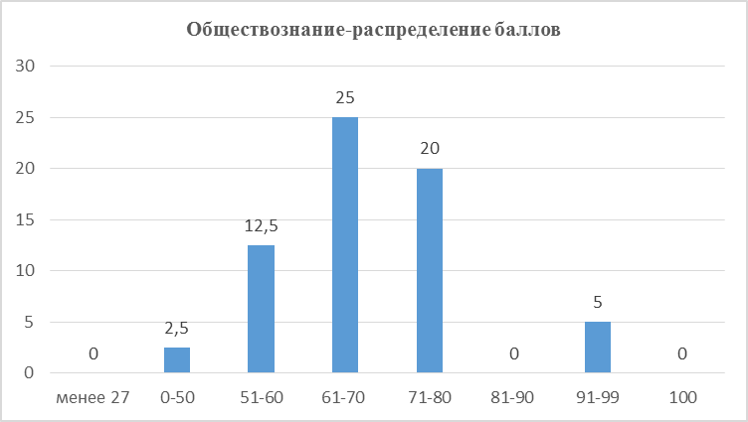
Наиболее высокие показатели качества подготовки выпускников в 2017 г.
Учителя: Шевцова Е.А, Полякова Э.Г., Антонов В.В.

Slide 13
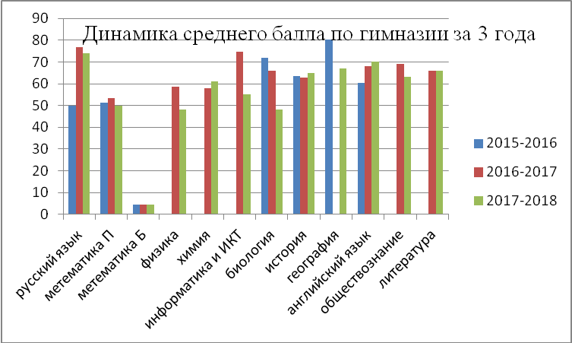

Slide 14
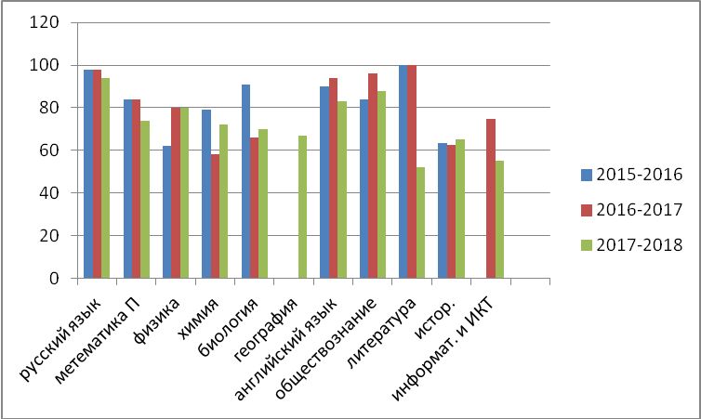
Высшие баллы ЕГЭ по гимназии в динамике за три года.

Slide 15
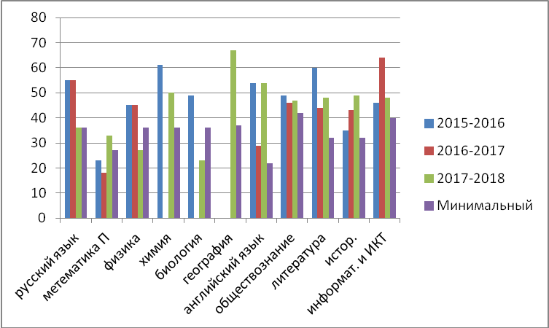
Самые низкие баллы ЕГЭ по гимназии в динамике за три года.

